Slide 1
DESTINS DE RÉSISTANTS
Les archives du Parquet de Verviers
Dr Bernard Wilkin – Archives de l’État à Liège

Slide 2
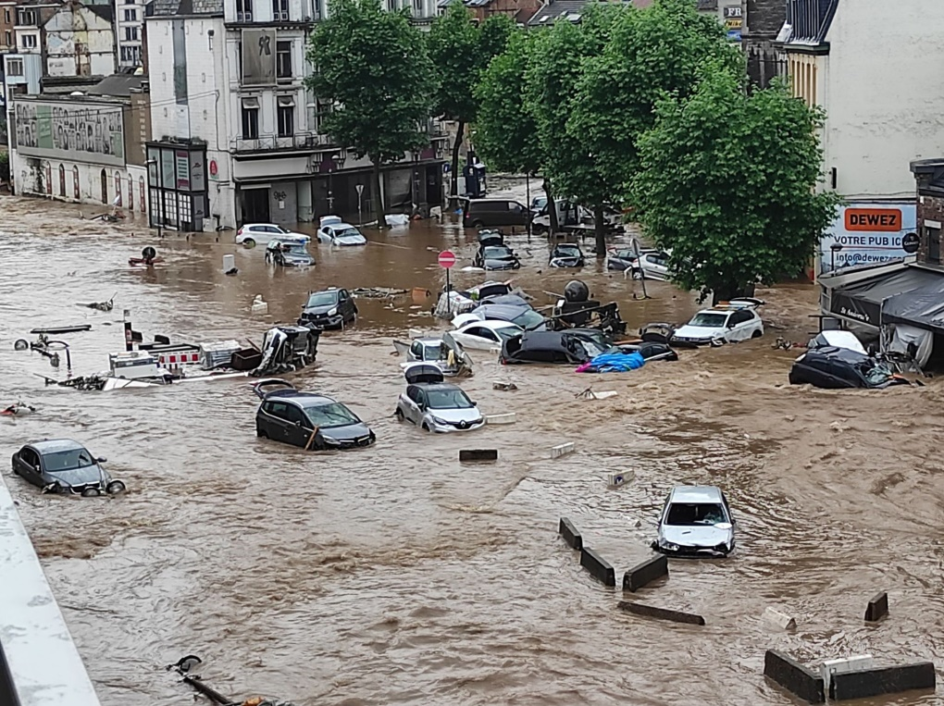
COUP DE CHANCE
Incendies et inondations
Destructions du parquet
Transfert en 2021

Slide 3
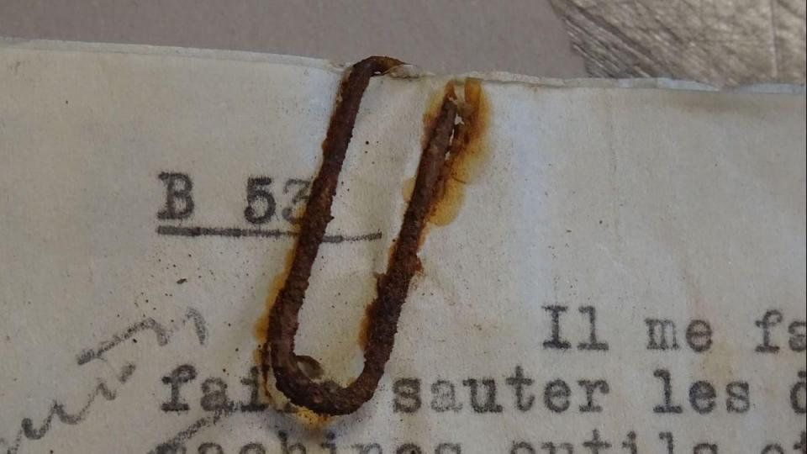
ASPECT MATÉRIEL
5.500 dossiers
Mauvais état : papier fragile
Désordre total
Poussières et moisissures ?

Slide 4

QUELLE UTILITÉ ?
Arrondissement de Verviers
* pendant la guerre
°° pendant la guerre
+ pendant la guerre
Remplacement destructions
Utilité temporaire

Slide 5
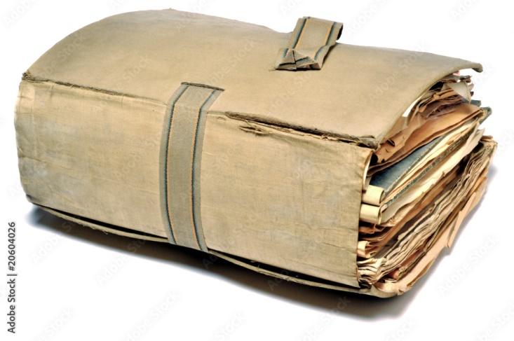
CONTENU
Trois grandes catégories :
  Résistants et déportés
  Malgré Nous (Cantons de l’est)
    Infanterie, marine, aviation, SS, gendarmerie
    Soldats et sous-officiers
  Victimes civiles
    Exécutions
    Bombardements
Moins fréquemment :
  Waffen SS Wallonie
  Travail en Allemagne
  Registres disparus

Slide 6

DOSSIER TYPE
Enquête dans la famille
Documents officiels d’occupation
Documents officiels Croix-Rouge/autres
Photos
Auditions de témoins
Objets ?

Slide 7
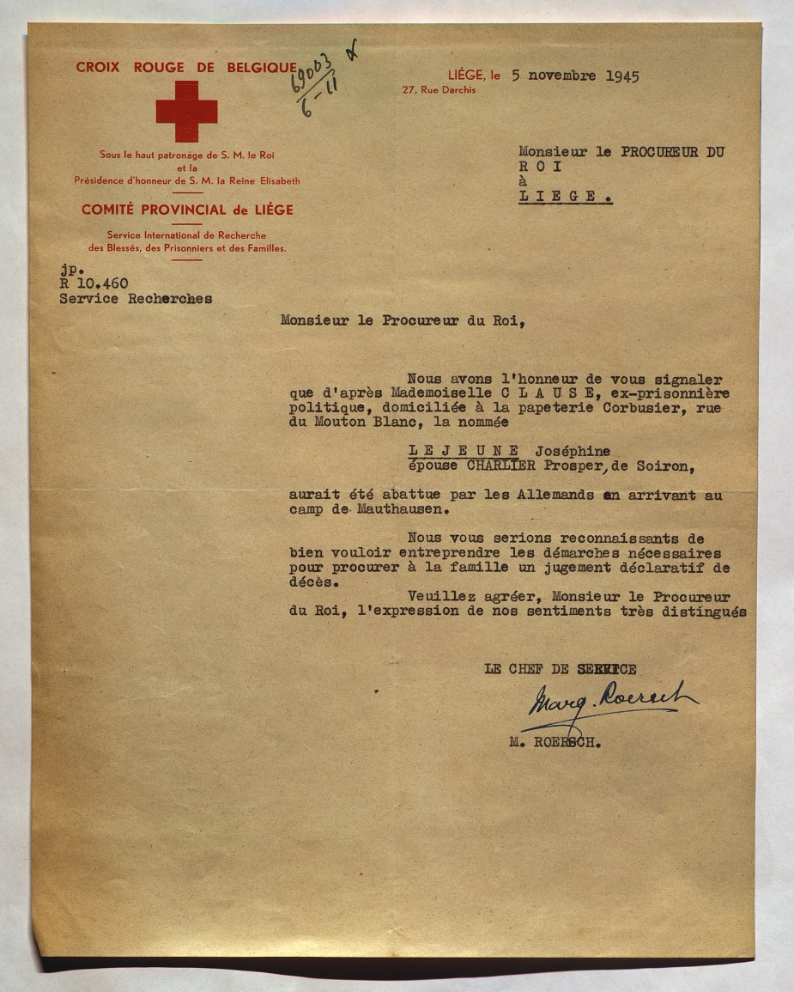
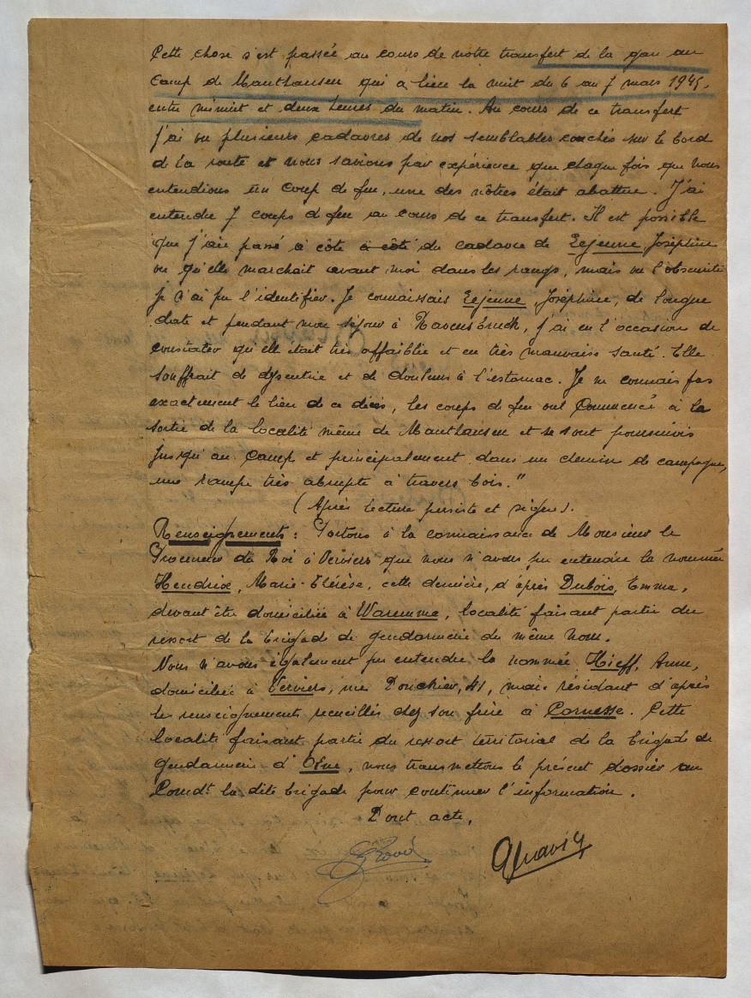
DISPARITION LEJEUNE

Slide 8
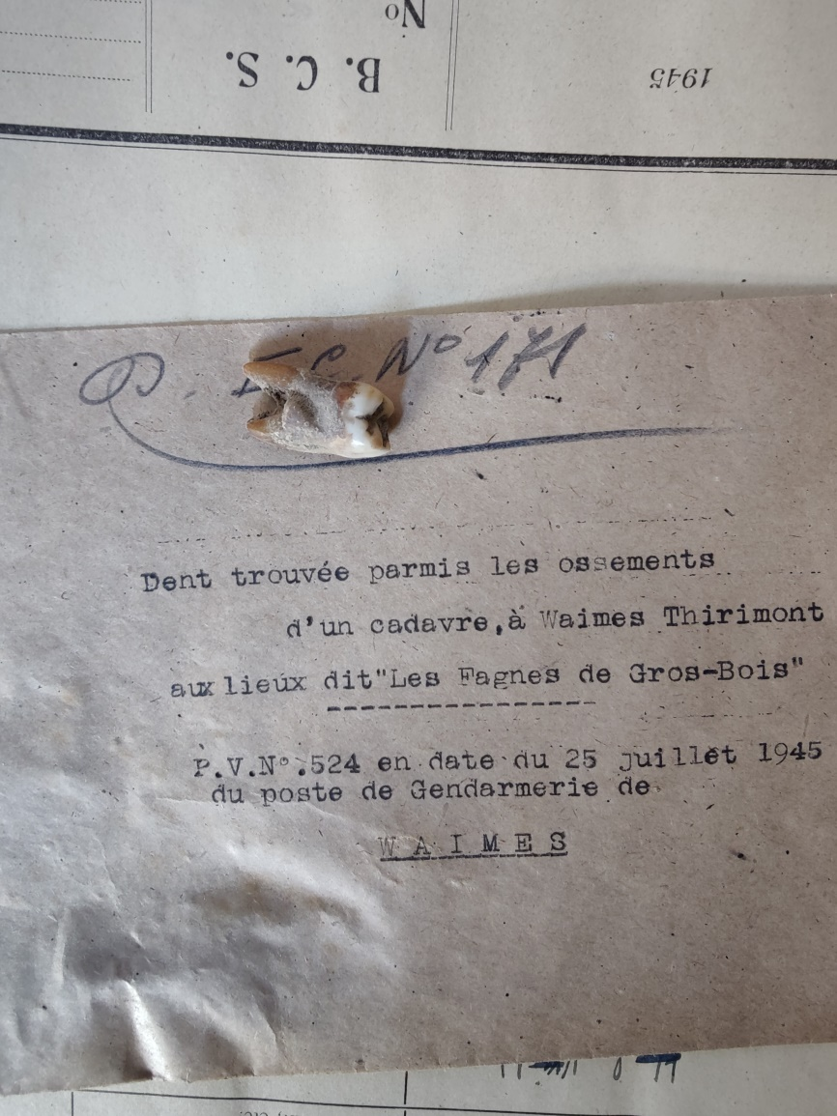
DISPARITION SCHOLLER

Slide 9
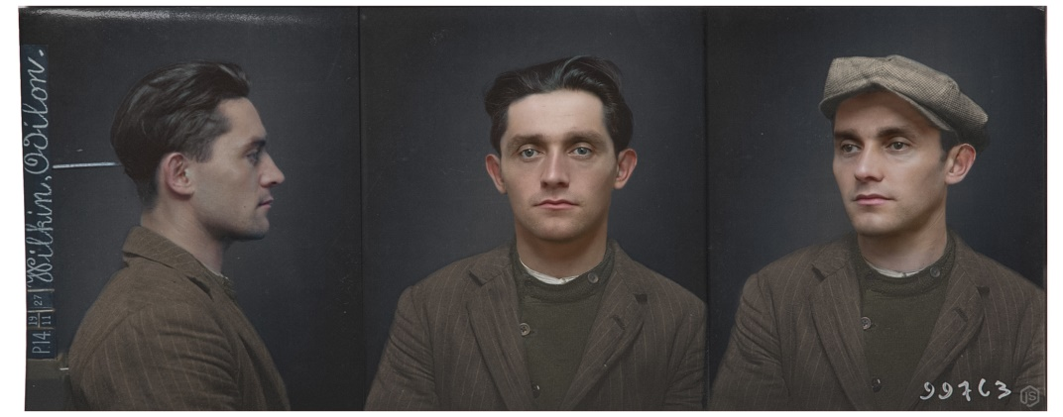
QUEL INTÉRÊT ?
Parcours individuels
Témoignages désintéressés
Photos
Documents officiels
Suivi sur le long terme
Mise en lien avec autres archives

Slide 10

PROJETS
Inventoriage terminé
Mise à disposition -> Parquet
Numérisation ?
Exploitation ?
  Déjà une publication

